Slide 1
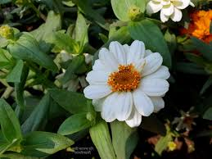
স্বাগতম

Slide 2
শিক্ষক পরিচিতি
মোহাম্মদ শাহ আলম
প্রভাষক অর্থনীতি
মোজাদ্দেদীয়া ইসলামিয়া আলিম মাদ্রাসা
কালিয়াকৈর , গাজীপুর ।

Slide 3
পাঠ পরিচিতি
ইসলামের ইতিহাস
আলিম ১ম বর্ষ
অধ্যায় ১ম

Slide 4
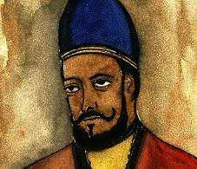
কুতুব উদ্দিন আইবেক

Slide 5
পাঠ শিরোনাম
দিল্লির সুলতান হিসাবে কুতুব উদ্দিন আইবেকের কৃতিত্ব

Slide 6
শিখনফল
এই পাঠ শেষে শিক্ষার্থীরা ......
কুতুব উদ্দিন আইবেকের প্রাথমিক জীবন সস্পর্কে বলতে পারবে ।
সুশাসক হিসাবে কুতুব উদ্দিন আইবেকের সস্পর্কে বলতে পারবে ।
বিদ্যোৎসাহী হিসাবে কুতুব উদ্দিন আইবেকের কৃতিত্ব সস্পর্কে বলতে পারবে ।

Slide 7
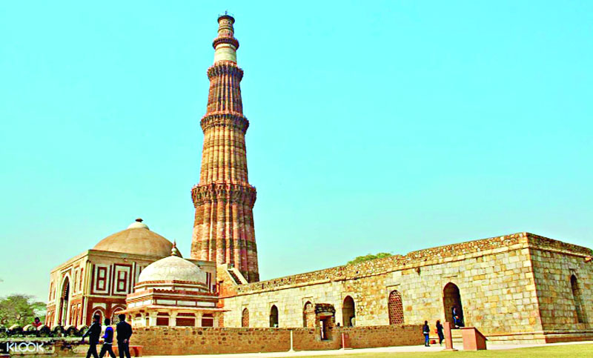
কুতুব মিনার

Slide 8
একক কাজ
দাস বা মামলুক বংশের পরিচয় দাও ।

Slide 9
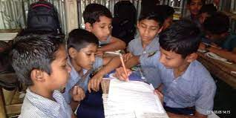
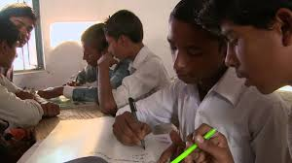
দলীয় কাজ
দিল্লির স্হায়ী মুসলিম শাসন প্রতিষ্টায় কুতুব উদ্দিন আইবেকের অবদান আলোচনা কর ।

Slide 10
মূল্যায়ন
কুতুব উদ্দিন আইবেকের রাজ্য বিজয় সস্পর্কে ব্যাখ্যা দাও ।
লাখ বখশ সস্পর্কে ব্যাখ্যা দাও ।
কুতুব মিনার সস্পর্কে ব্যাখ্যা দাও ।

Slide 11
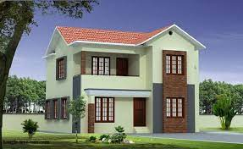
বাড়ীর কাজ
কুতুব উদ্দিন আইবেকের কৃতিত্ব আলোচনা কর ।

Slide 12
ধন্যবাদ

